Slide 1
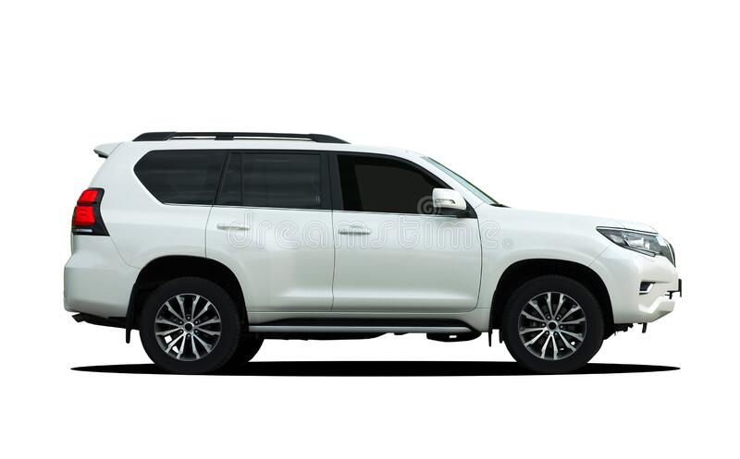
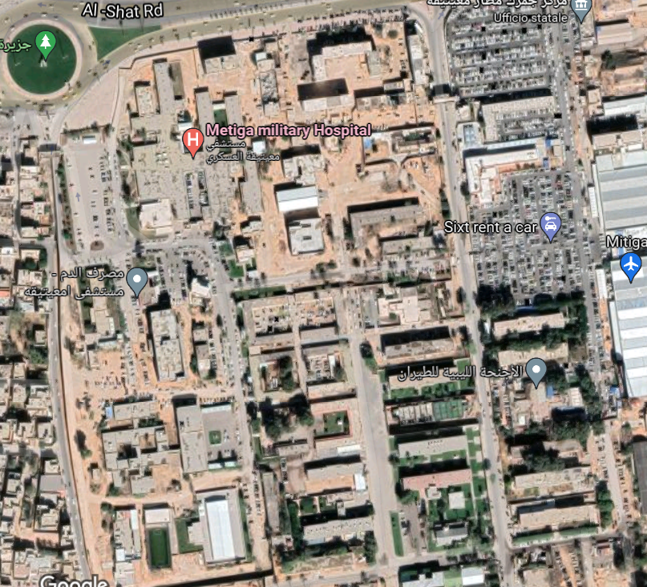
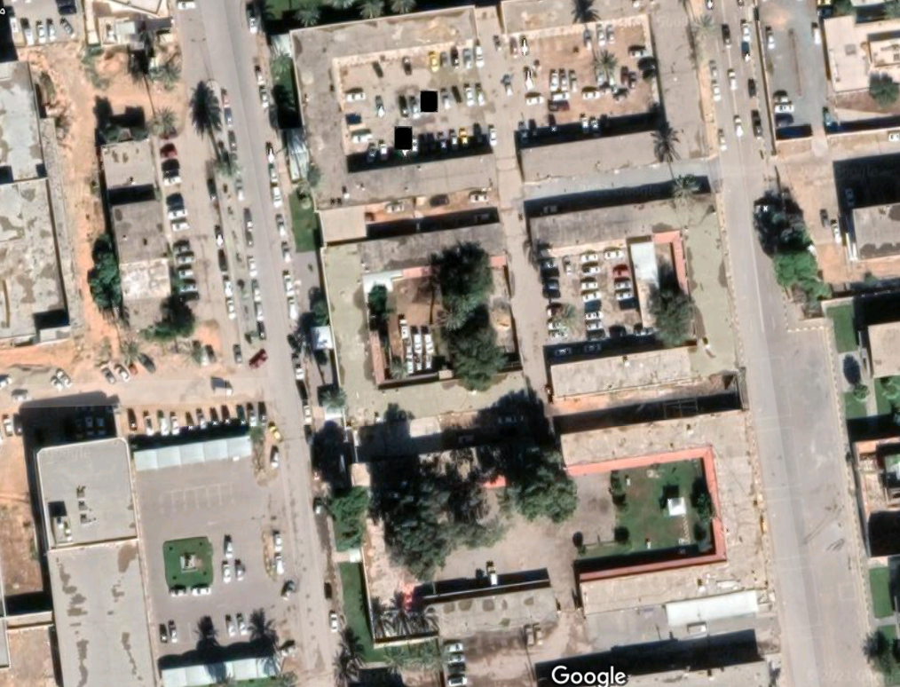
MIASIT
CPT
SCORTA COM. MIASIT PER INCONTRO
CON IL COL. AIMEN SALMAN E GEN. ASHMI
PRESSO MITIGA HOSPITAL ORE 1000LT
MEZZO 5-2255823
CA. Placido TORRESI
T.V. Davide LUNETTO
2°C Vito CAVASINO
INT. Aimen BATRUNA
N
N
MEZZO 25-188316
T.COL Michele DE MARCO
C.F. Andrea FAUCCI
Cap. Francesco CAFORIO
Scp 1° cl sc Enrico BERGANTINO
MEZZO 5-1876400 / 5-2227110
Cap Mirko CAMPA
1°Cm Gioacchino MAZZARA
COORDINATE
33S US 37999 42241
PARTENZA: 09.40 LT
DIST: 8 KM
TEMPO PERC. : 20’

Slide 2
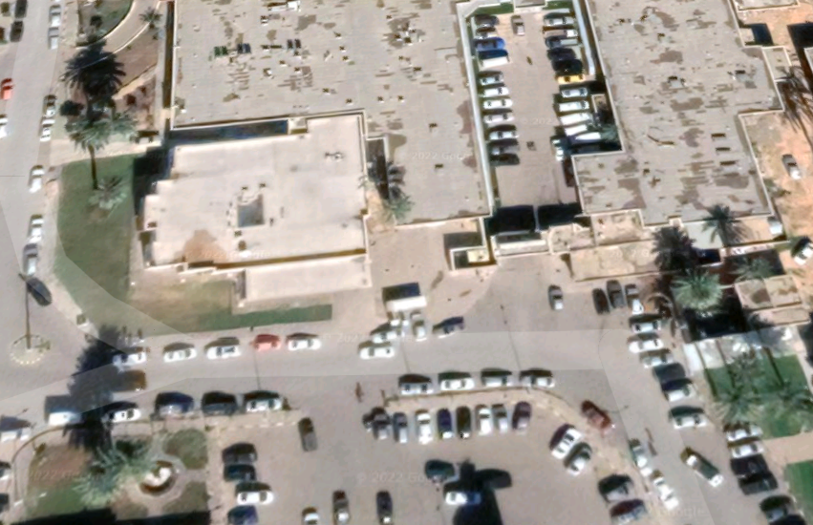
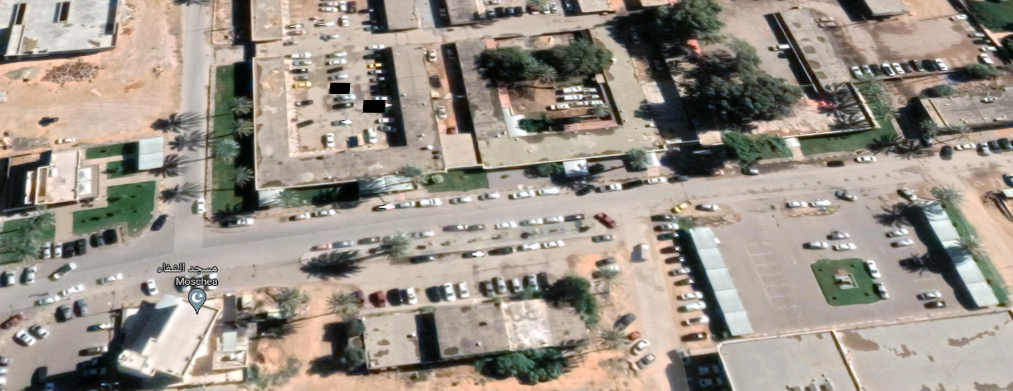
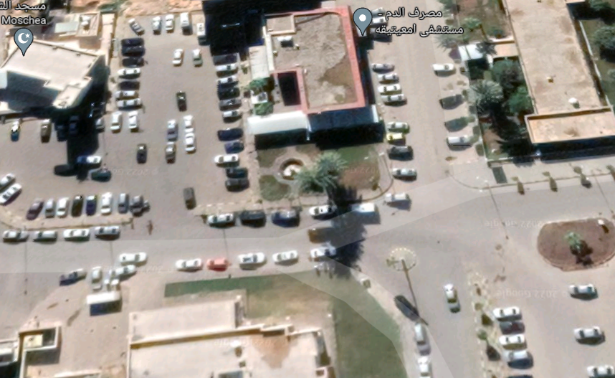
MIASIT
CPT
N
INGRESSO REPARTI OSPEDALE
N
UFFICIO DIRIGENTE
N
EMATOLOGIA

